Slide 1
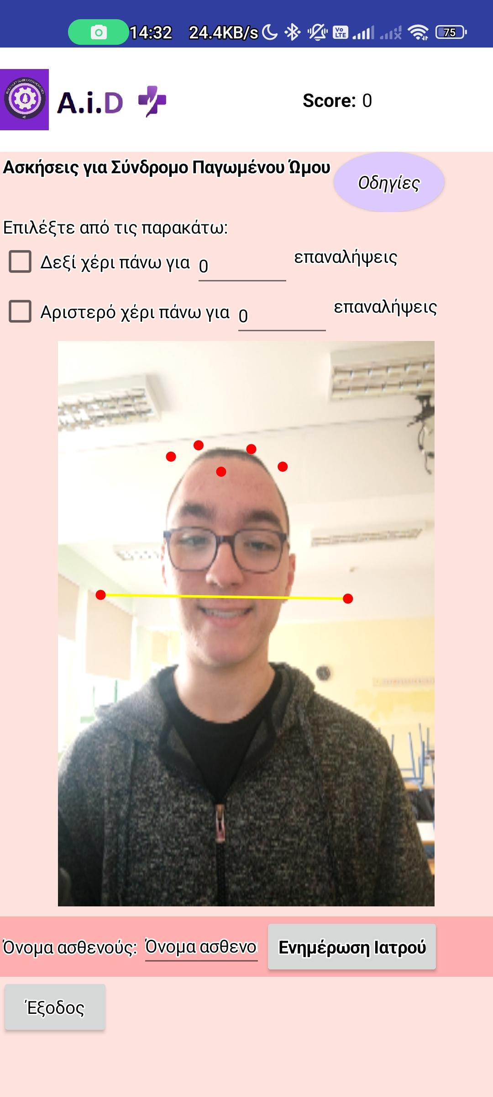
Μια Εφαρμογή της Τεχνητής Νοημοσύνης στην Ιατρική

Slide 2
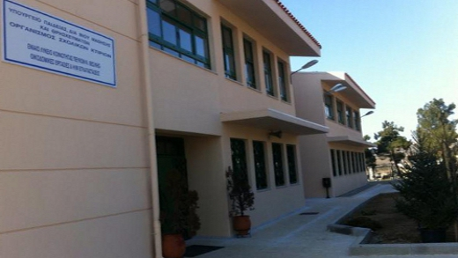
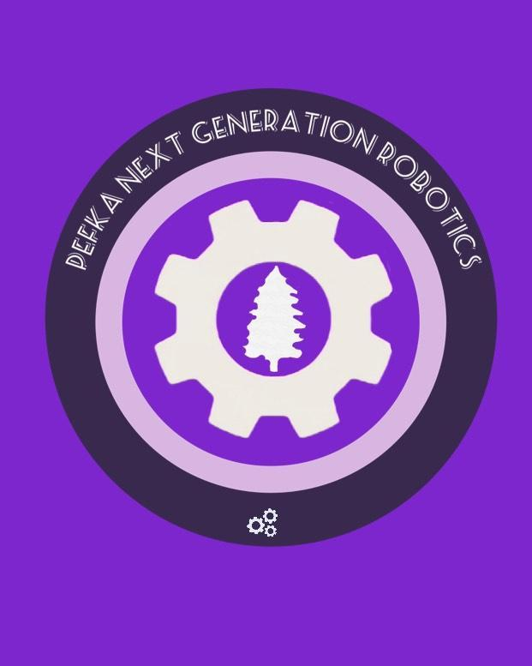
Ποιοι είμαστε:
Ο Όμιλος Εκπαιδευτικής Ρομποτικής του Γενικού Λυκείου Πεύκων Θεσσαλονίκης - ομάδα P.N.G.R. (Pefka Next Generation Robotics)

Slide 3
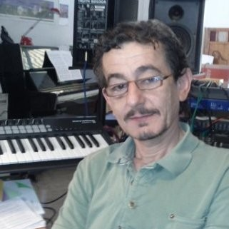
Πώς φτάσαμε στην ιδέα της εφαρμογής μας
Έχοντας την επιθυμία να δημιουργήσουμε ένα καινοτόμο project:
αναζητήσαμε σχετικές έρευνες, λογισμικά και άλλο υλικό στο διαδίκτυο
ήρθαμε σε επαφή με ειδικούς, με κύριους εμπνευστές μας:
τον κ.Αδάμ Δημήτρη, καθηγητή Σχολής Καλών Τεχνών Α.Π.Θ. και ειδικό σε θέματα μουσικής τεχνολογίας
τον κ.Κανδυλάκη Εμμανουήλ, φυσίατρο

Slide 4
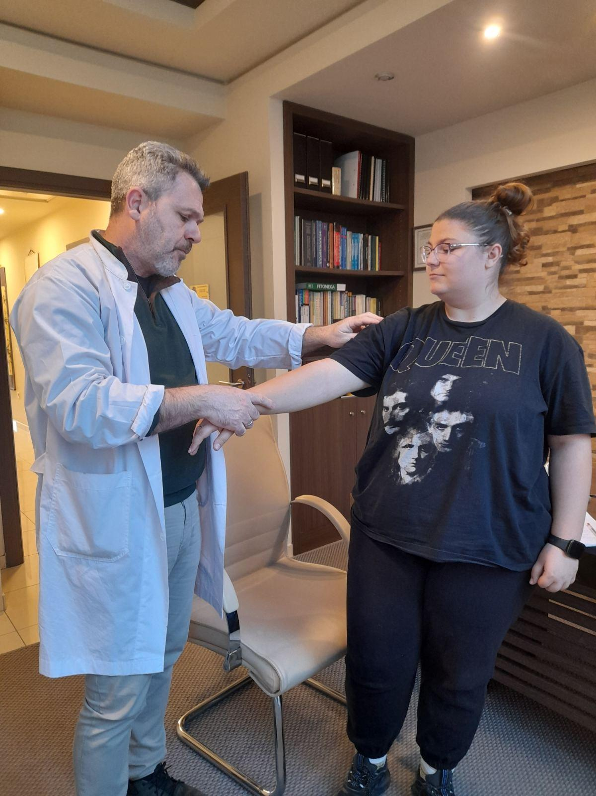
Επίσκεψη στο ιατρείο του φυσιάτρου κ.Κανδυλάκη Εμμανουήλ
Τι μάθαμε από την επίσκεψή μας:
Σύμφωνα με τους ειδικούς γιατρούς, πολλοί ασθενείς με κινητικά ή νευρολογικά προβλήματα παραμελούν να εκτελούν τις ασκήσεις που τους έχει αναθέσει ο γιατρός τους στο σπίτι, με αποτέλεσμα να επιβαρύνουν την υγεία τους.
Η δημιουργία κινήτρου κρίνεται αναγκαία για τη βελτίωση και την αποκατάσταση της υγείας τους. Επιπρόσθετα, είναι δύσκολος ο έλεγχος των ασθενών από τον γιατρό τους, ως προς την πορεία της θεραπείας τους στο σπίτι.

Slide 5
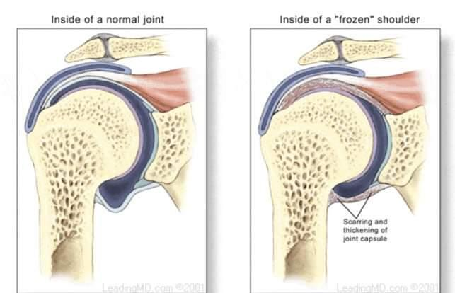
Λάβαμε υπόψη κατά τη δημιουργία της εφαρμογής μας ότι:
Οι νέες τεχνολογίες, όπως οι εφαρμογές των κινητών τηλεφώνων και η τεχνητή νοημοσύνη μπορούν να βοηθήσουν στον τομέα της υγείας, σε συνδυασμό με τη δύναμη του παιχνιδιού, της μουσικής, της επιβράβευσης, της διαχείρισης των δεδομένων
Ο φυσίατρος μάς πρότεινε να ασχοληθούμε με το Σύνδρομο Παγωμένου Ώμου (Frozen Shoulder) και αποκατάσταση του ώμου με ασκήσεις βελτίωσης εύρους κίνησης, όπως φαίνεται στην εικόνα:
Οι γιατροί με τους οποίους μιλήσαμε είναι θετικοί στη χρήση εφαρμογών που παρέχουν κίνητρα στους ασθενείς τους αλλά μέχρι τώρα δεν χρησιμοποιούν οι ίδιοι
Ενδιαφέρονται να παρακολουθήσουν τη δουλειά μας και μας επαίνεσαν για την προσπάθεια μας

Slide 6
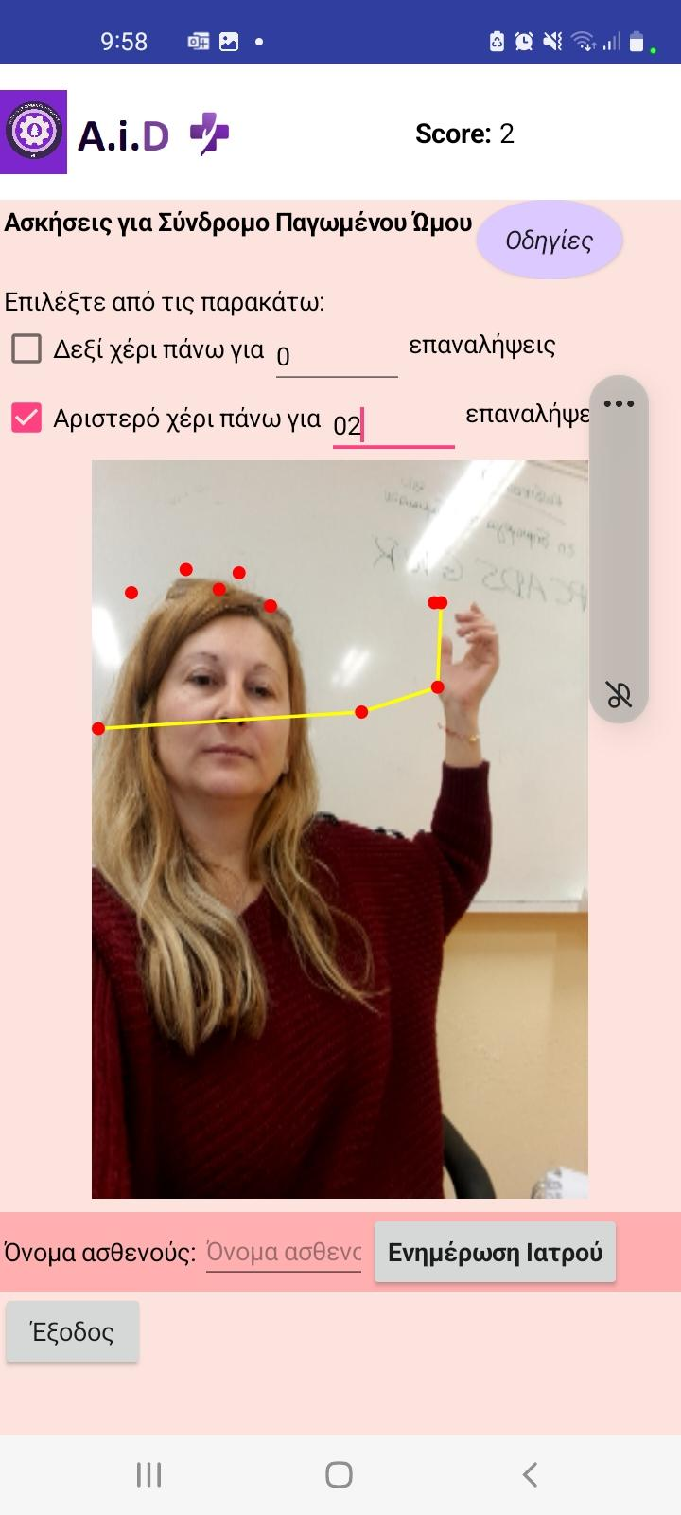
Περιβάλλον της εφαρμογής A.i.D
το σκορ της προσπάθειας:
1 σωστή κίνηση=1 πόντος και μουσική λίγων δευτερολέπτων,
μέχρι να γίνουν όλες οι
επαναλήψεις οπότε ακούγονται χειροκροτήματα
Επιλογή άσκησης και
αριθμού επαναλήψεων.
Μόλις επιλεγεί μια άσκηση, το σκορ μηδενίζεται
Οδηγίες για τον χρήστη
Ο ασθενής εισάγει το όνομα του και επιλέγει το κουμπί για να ενημερώσει τον γιατρό ότι εκτέλεσε τις ασκήσεις
Το πεδίο όπου σκανάρεται το σώμα και αναγνωρίζεται από την τεχνολογία Posenet
Έξοδος από την εφαρμογή

Slide 7
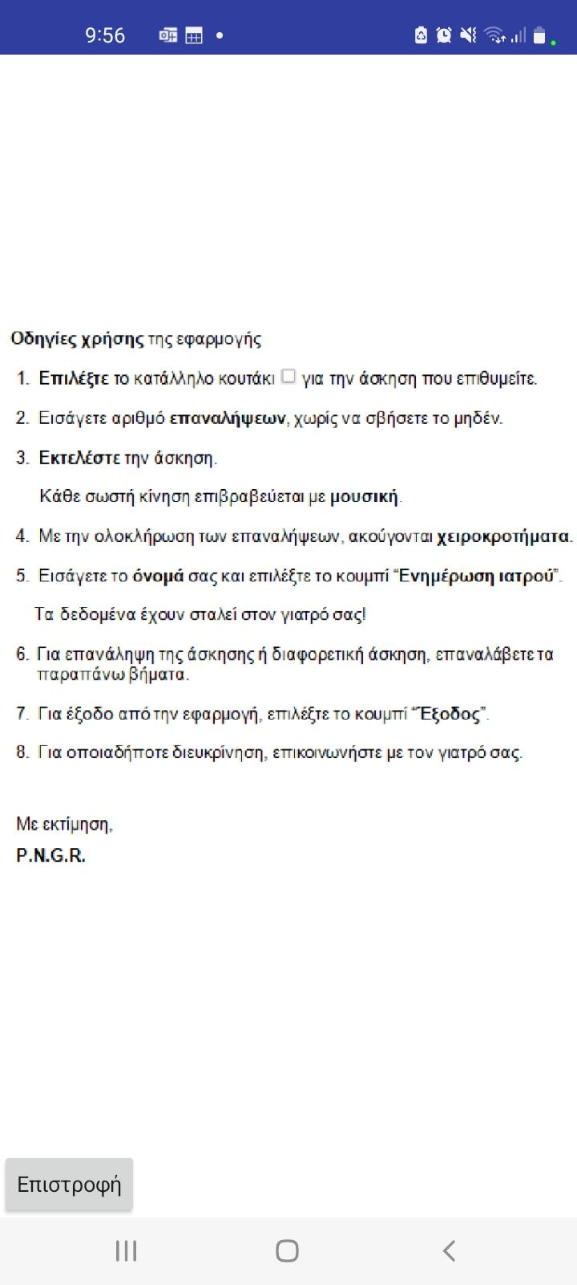
Βοήθεια πλοήγησης
Επιλέγοντας το κουμπί “Οδηγίες” ο χρήστης ενημερώνεται για τον τρόπο λειτουργίας της εφαρμογής

Slide 8
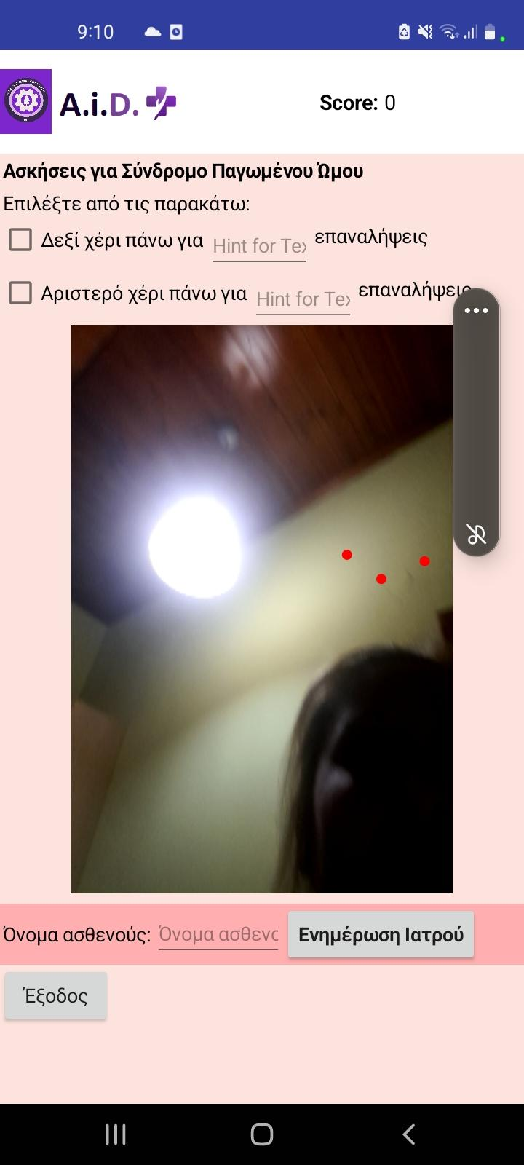
Χαρακτηριστικά της εφαρμογής
λειτουργεί σε Λειτουργικό Σύστημα Android
απαιτείται καλός φωτισμός του σώματος για να αναγνωρίσει σωστά τα σημεία του σώματος ο αλγόριθμος Posenet δεν πρέπει να υπάρχει πηγή φωτός, πχ μια λάμπα, στο πεδίο που σαρώνει η κάμερα:
απαιτείται απόσταση του σώματος από το κινητό πάνω από ένα μέτρο
αν η κάμερα δεν σκανάρει και τα δύο χέρια, ο αλγόριθμος δεν ξεχωρίζει το δεξί από το αριστερό χέρι

Slide 9
Χαρακτηριστικά της εφαρμογής
δεν πρέπει να υπάρχει άλλος άνθρωπος στο πεδίο σκαναρίσματος, διότι
αναγνωρίζει και το δεύτερο σώμα και δε μπορεί να λειτουργήσει σωστά
απαιτείται να έχει ο γιατρός λογαριασμό Google, καθώς τα δεδομένα της εφαρμογής από τον ασθενή τα λαμβάνει σε ένα ορισμένο Google Sheet
απαιτείται σύνδεση στο διαδίκτυο μόνο για να σταλούν τα δεδομένα στον γιατρό
είναι εύχρηστη και απευθύνεται σε όλους
ονομάζεται A.i.D από την αγγλική λέξη Aid που σημαίνει “βοηθώ”, με εργαλείο την Τεχνητή Νοημοσύνη (A.I.)

Slide 10
Τα εργαλεία που χρησιμοποιήσαμε
το λογισμικό δημιουργίας app για Android MIT App Inventor
χρησιμοποιήθηκε η τεχνολογία Posenet και συγκεκριμένα η επίσημη επέκταση MIT App Inventor Extension Posenet.aix διότι υποστηρίζεται επίσημα από το λογισμικό
η μουσική που ακούγεται παράχθηκε από το δωρεάν ai λογισμικό Soundful
τα χειροκροτήματα διατίθενται δωρεάν με royalty-free άδεια από την ιστοσελίδα depositphotos.com
Google Sheets

Slide 11
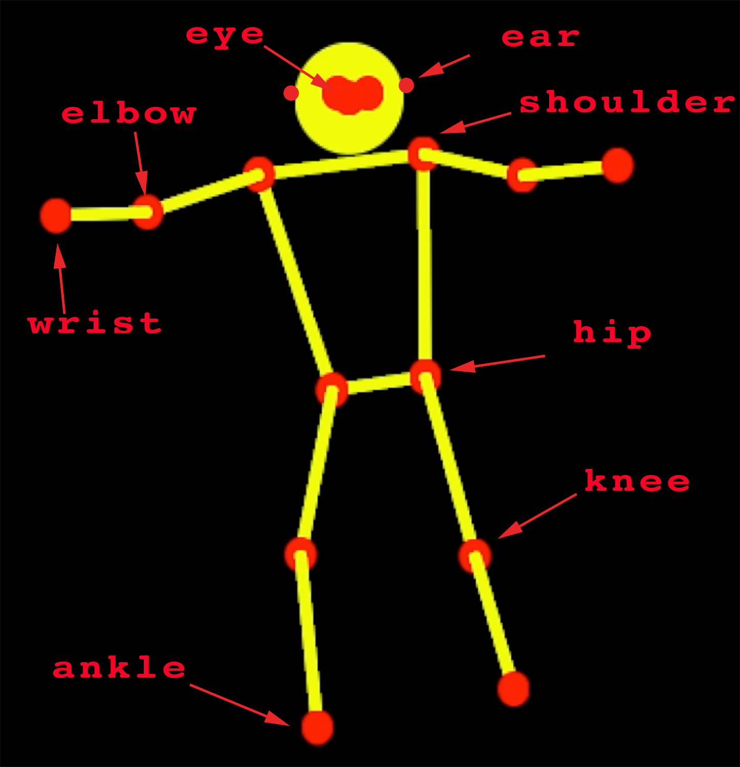
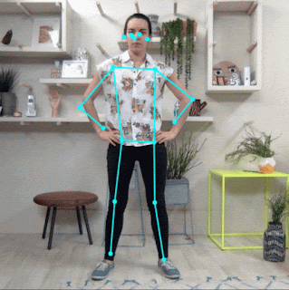
Η τεχνολογία PoseNet
δημιουργήθηκε από ερευνητές της Google και χρησιμοποιεί τεχνική deep learning, τη μέθοδο A.I. δηλαδή που εκπαιδεύει τους υπολογιστές να επεξεργάζονται δεδομένα με τρόπο που εμπνέεται από τον ανθρώπινο εγκέφαλο (νευρωνικά δίκτυα)
ανοικτό λογισμικό
αναγνωρίζει πού είναι η βασικές αρθρώσεις του σώματος με 17 key-points (σημεία-κλειδιά): 5 στο πρόσωπο και 12 στο σώμα
λειτουργεί μέσω τεχνολογιών όρασης υπολογιστή και αλληλεπίδρασης με άνθρωπο, ενώ δε μπορεί να αναγνωρίσει τις ανθρώπινες φιγούρες
εκπαιδεύεται σε ένα τεράστιο σύνολο δεδομένων που περιλαμβάνει σχολιασμένες εικόνες και βίντεο ανθρώπων σε διάφορες πόζες και μαθαίνει τις σχέσεις μεταξύ των διαφορετικών μερών του σώματος και τις διαμορφώσεις τους, επιτρέποντάς του να συμπεράνει με ακρίβεια τη στάση ενός ατόμου από μια δεδομένη εικόνα ή καρέ βίντεο

Slide 12
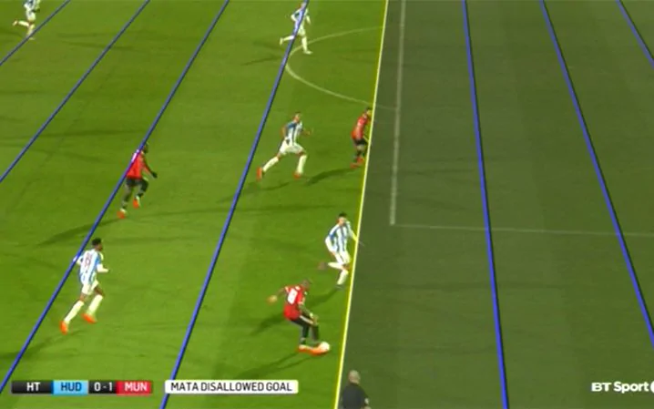
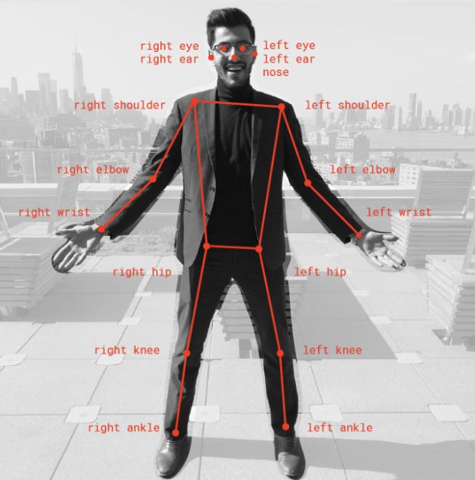
έχει πολλες χρήσεις ωστόσο χρησιμοποιείται κυρίως για αθλητικούς σκοπούς όπως η σύγχρονη τεχνολογία VAR στο ποδόσφαιρο
πολλοί χαρακτηρίζουν τον αλγόριθμο αυτόν ως η επιστήμη του μέλλοντος διότι οι παραγωγικές του δυνατότητες είναι απεριόριστες
Πιθανές εξελίξεις της Τεχνολογίας PoseNet:
σωστές εκτιμήσεις με περισσότερα από ένα άτομα σε ένα frame (καρέ)
εκτίμηση κίνησης σε 3 διαστάσεις (3D)
εκτίμηση κίνησης σε πιο δύσκολες συνθήκες, όπως χαμηλό φωτισμό ή ελλειπή μέρη του σώματος

Slide 13
ΣΥΝΟΨIΖΟΝΤΑΣ :
ασχοληθήκαμε με την ιατρική για να συμβάλλουμε στη βελτίωση της υγείας ανθρώπων που έχουν κινητικά και νευρολογικά προβλήματα
χρησιμοποιήσαμε την Τεχνητή Νοημοσύνη i) με την τεχνολογία PoseNet για την αναγνώριση των μελών του σώματος και των κινήσεών του
ii) με τη δημιουργία πρωτότυπης μουσικής
δημιουργήσαμε μια εφαρμογή που ενθαρρύνει τον ασθενή μετατρέποντας τις ασκήσεις βελτίωσης εύρους κίνησης σε μουσικοκινητικό παιχνίδι

Slide 14
Συμμετείχαν οι:
Υπεύθυνη εκπαιδευτικός: Πολυξένη Κωστινούδη, ΠΕ86
ΜΕΛΗ |  | Τάξη
1 | ΑΜΑΛΙΑ ΤΣΑΛΗ | Β’ ΓΕ.Λ.
2 | ΓΙΩΡΓΟΣ ΜΠΟΥΓΙΟΥΚΛΗΣ | Β’ Γυμνασίου
3 | ΔΙΟΝΥΣΗΣ ΞΗΡΟΓΙΑΝΝΟΠΟΥΛΟΣ | Α’ ΓΕ.Λ.
4 | ΚΩΝΣΤΑΝΤΙΝΟΣ ΜΕΛΑΧΡΙΔΗΣ | Α’ ΓΕ.Λ.
5 | ΚΩΝΣΤΑΝΤΙΝΟΣ ΜΠΟΥΓΙΟΥΚΛΗΣ | Β’ ΓΕ.Λ.
6 | ΦΙΛΙΠΠΟΣ ΚΥΡΙΑΚΙΔΗΣ | Α’ ΓΕ.Λ.
7 | ΟΡΕΣΤΗΣ ΒΑΣΙΛΕΙΑΔΗΣ | Β’ ΓΕ.Λ.
8 | ΓΕΩΡΓΙΟΣ ΚΑΝΤΖΙΟΣ | Β’ ΓΕ.Λ.

Slide 15
Σας ευχαριστούμε για την προσοχή σας!

